Slide 1
التهيئة
اسمع الصوت واستنتج شخصية قصتنا الجديدة :

Slide 2
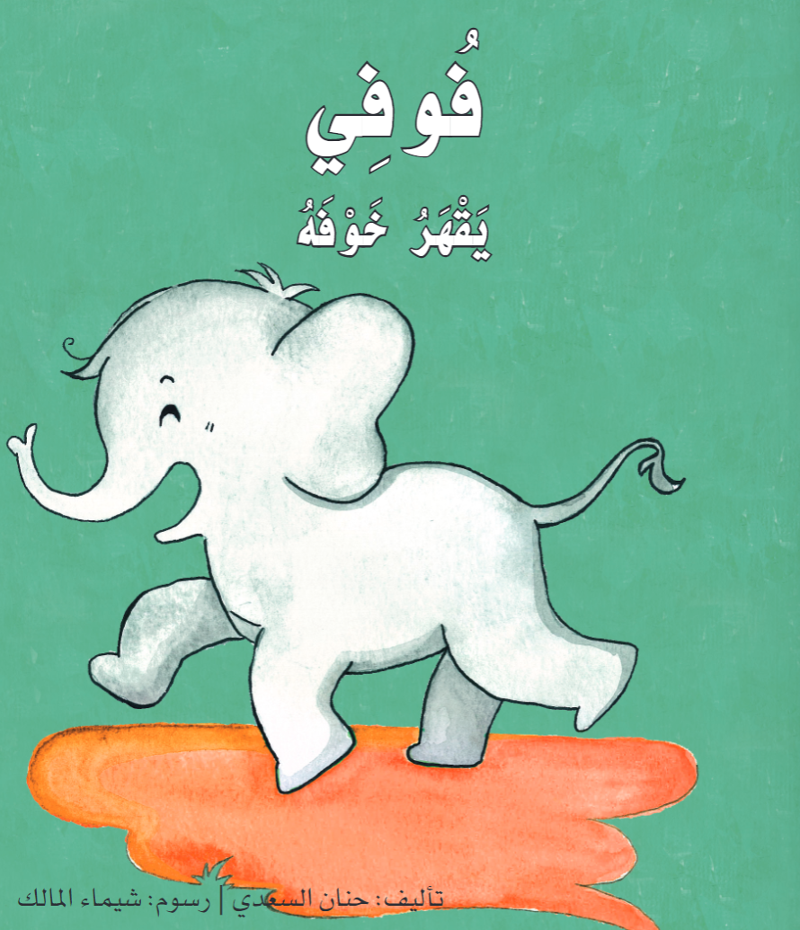
الأهداف
يستمع المتعلم إلى القصة .
يجيب المتعلم على أسئلة القصة مظهراً فهمه لها, مبدياً رأيه فيها.
يقرأ المتعلم النص القرائي قراءةً صحيحة.
يقرأ المتعلم الجمل المختلفة ويربطها بالصور المناسبة .
أن يميز المتعلم صوت الحرف ف.

Slide 3
عرض الدرس

Slide 4
عرض الدرس
كم شخصية في القصة ؟
2
4
5

Slide 5
عرض الدرس
ما مُشْكِــلَـة فوفي ؟
يخاف من الكهوف
يَخافُ منَ الظلام
يَخاف من الْمُرتفعات

Slide 6
عرض الدرس
ما ميزةُ الفطر الْعَجيب ؟
يُضيء في الظلام
يَشْفي من الخوف
يقوي النظر

Slide 7
عرض الدرس
كيف ساعد الفأر فوفي ؟
أعطاه فانوساً
أعطاه الفطر العجيب
أخذه إلى الكهف

Slide 8
عرض الدرس
لماذا كان فوفي فخوراً بنفسه؟
لأن لديه أصدقاء
لأنه وجد الفطر العجيب
لأنه تغلب على خوفه

Slide 9
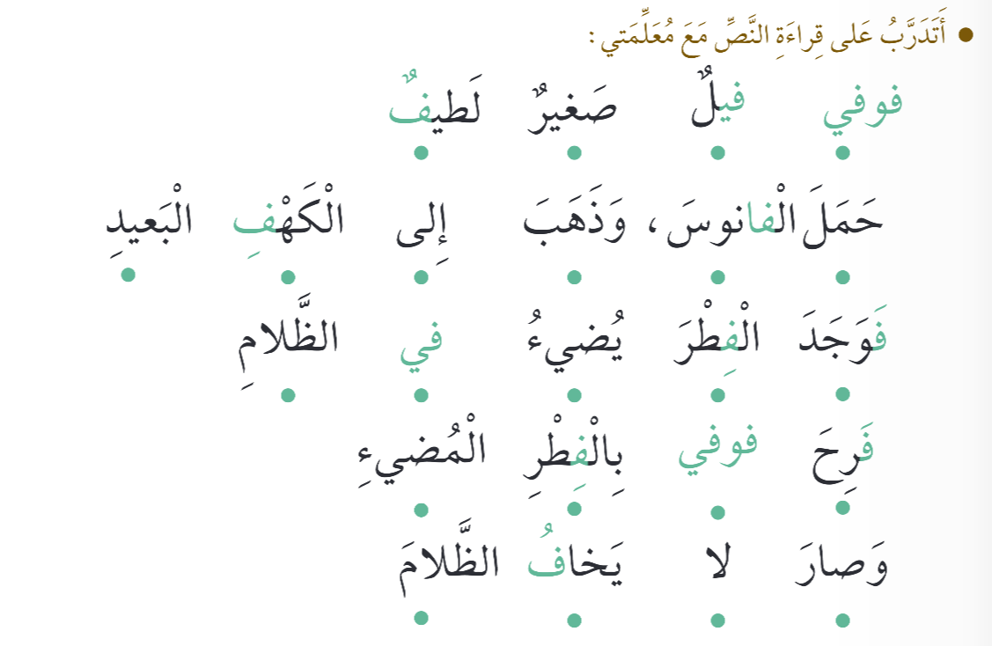
عرض الدرس

Slide 10
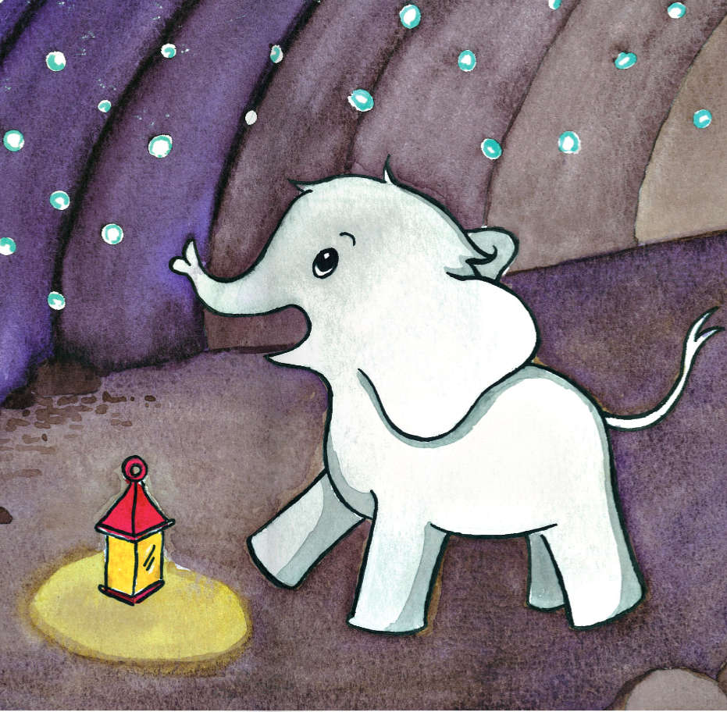
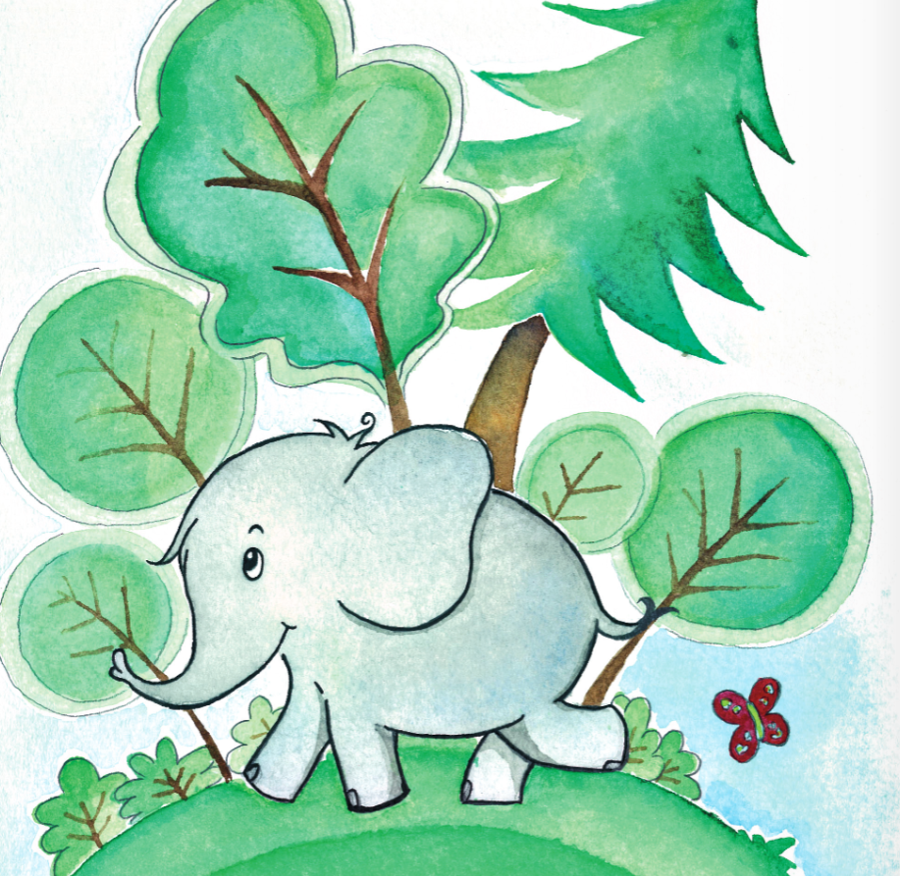
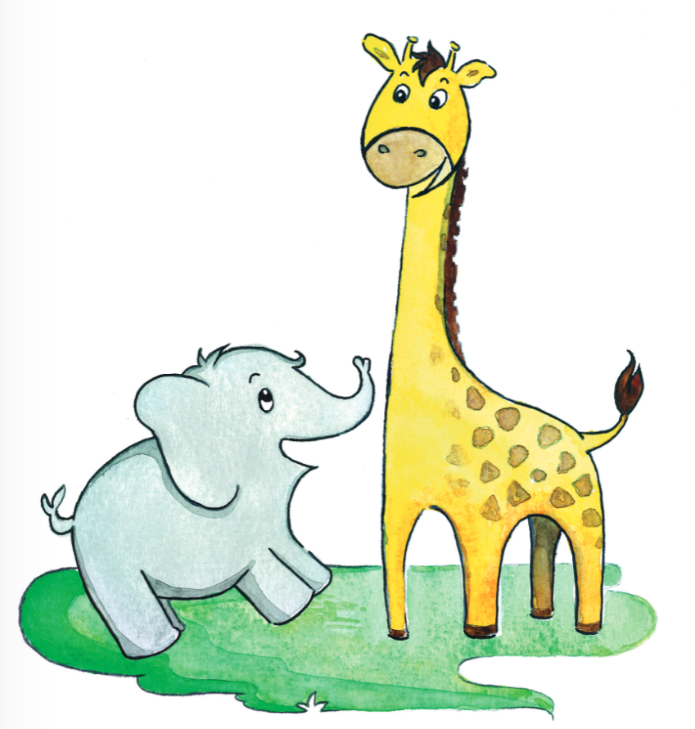
اقرأ واختر الصورة الدالة على الجملة :
عرض الدرس
فوفي يَـعيشُ في غابَةٍ .

Slide 11
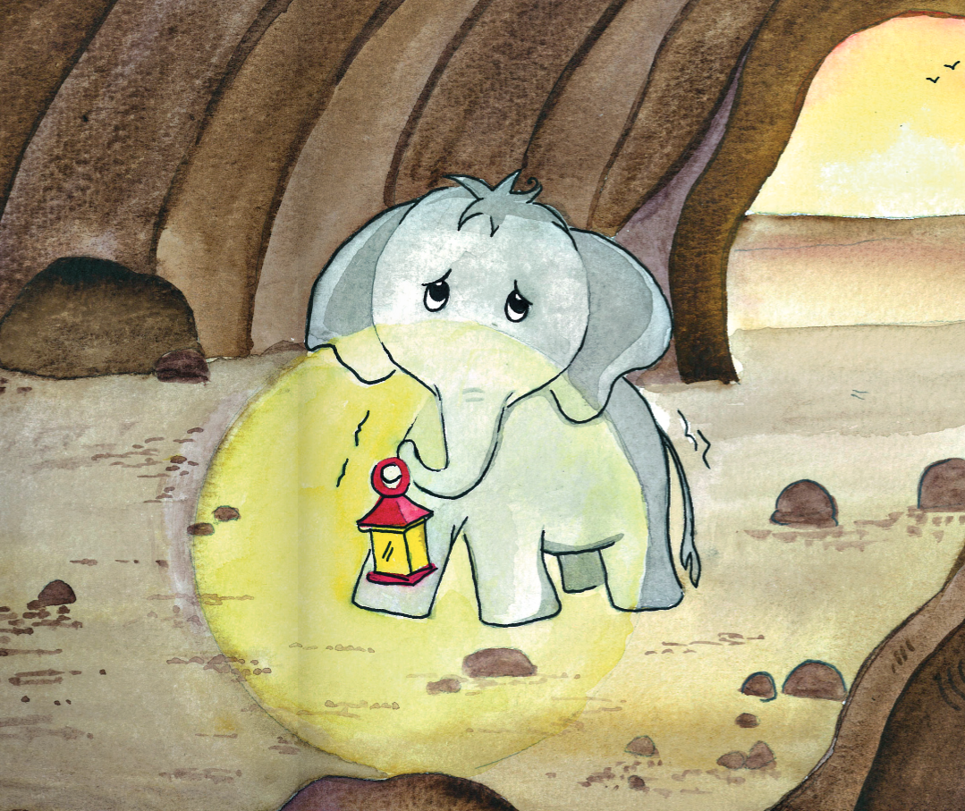
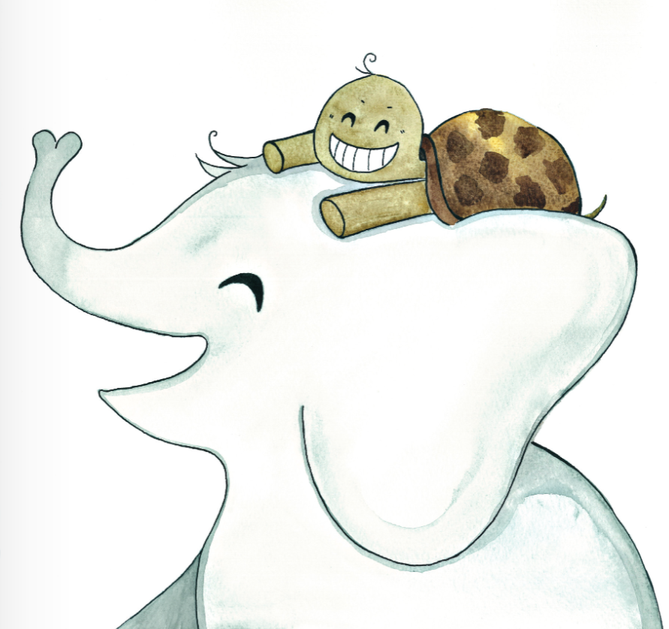
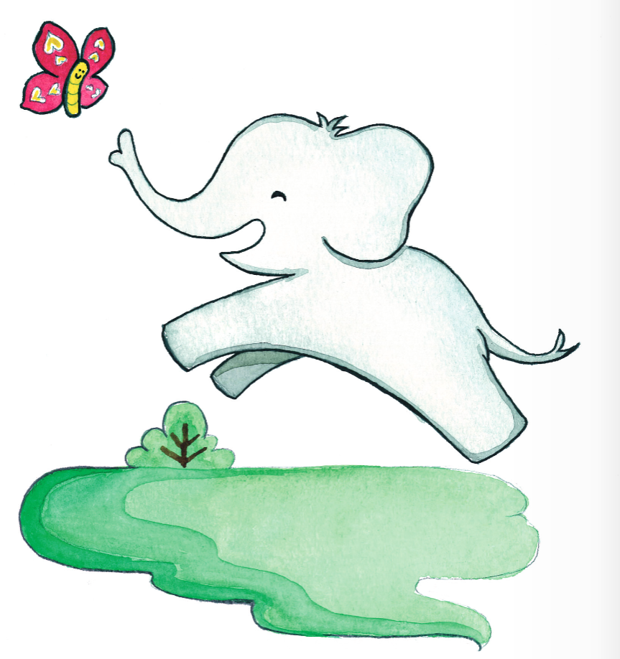
اقرأ واختر الصورة الدالة على الجملة :
عرض الدرس
فوفي يَرْتَـعِدُ مِنَ الْـخَوْفِ.

Slide 12
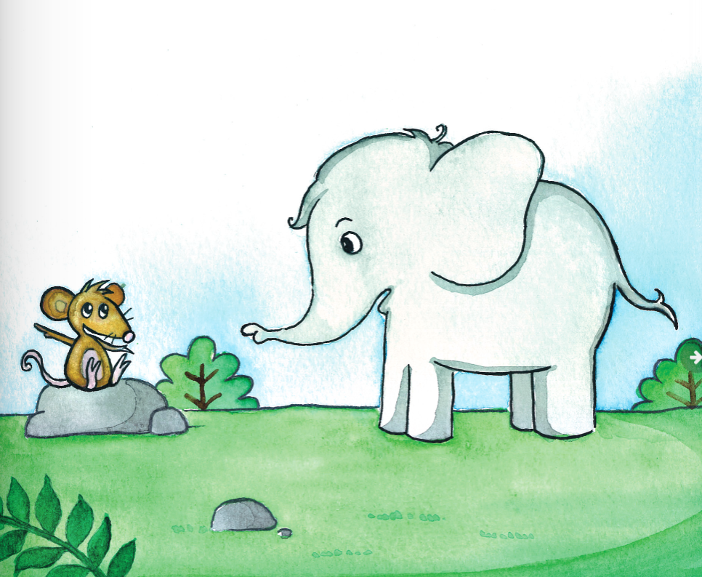
نقرأ الكلمات ونضغط عليها لتستقر تحت الصورة الْمُناسبة :
عرض الدرس
فَـأْرٌ
سُـلّـحْفاةٌ
ما الحرف المشترك بين الكلمات ؟
فَــراشَـةٌ
زَرافَـةٌ

Slide 13
عرض الدرس

Slide 14
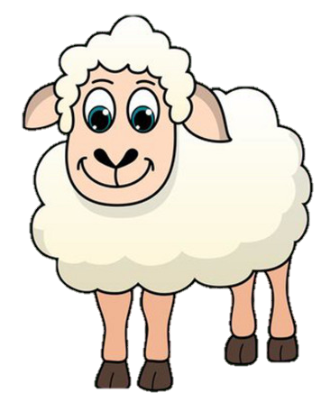
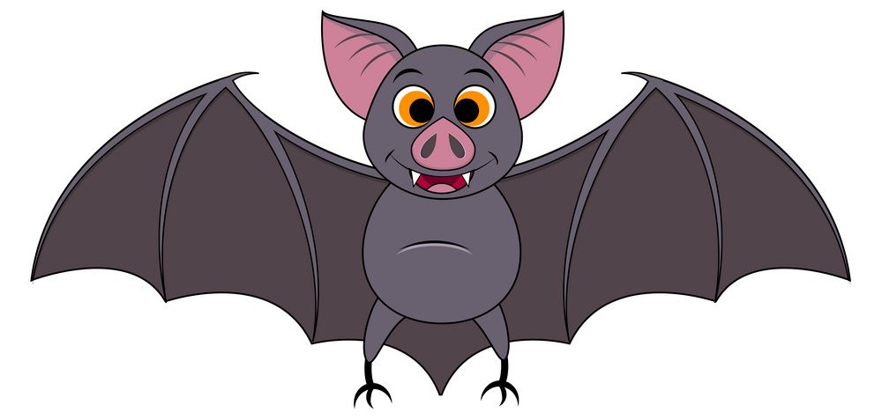
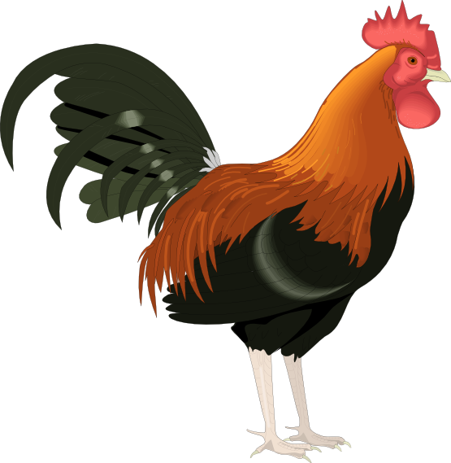
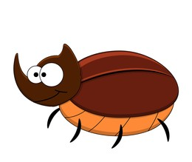
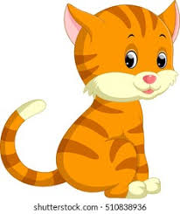
عرض الدرس
هرب الشخصيات من القصة التي يقرؤها فوفي هيا نساعده بإعادتها إلى القصة ..جميع الشخصيات يحوي اسمها حرف الفاء

Slide 15
الأنشطة الختامية

Slide 16
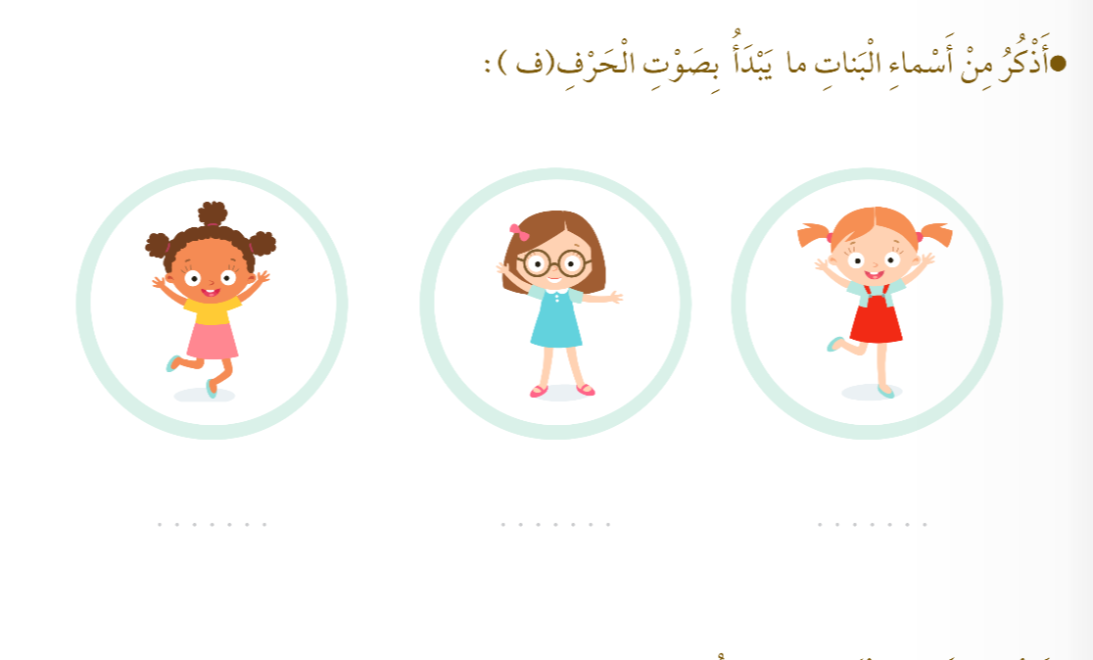
الأنشطة الختامية
فريدة
فادية
فاطمة

Slide 17
عرض الدرس
فادي
فيصل
فهد

Slide 18
الأنشطة الختامية
فَــريقٌ
فَــأْسٌ
فَــرضٌ

Slide 19
الأنشطة الختامية
صيْــفٌ
خَريـفٌ

